Slide 1
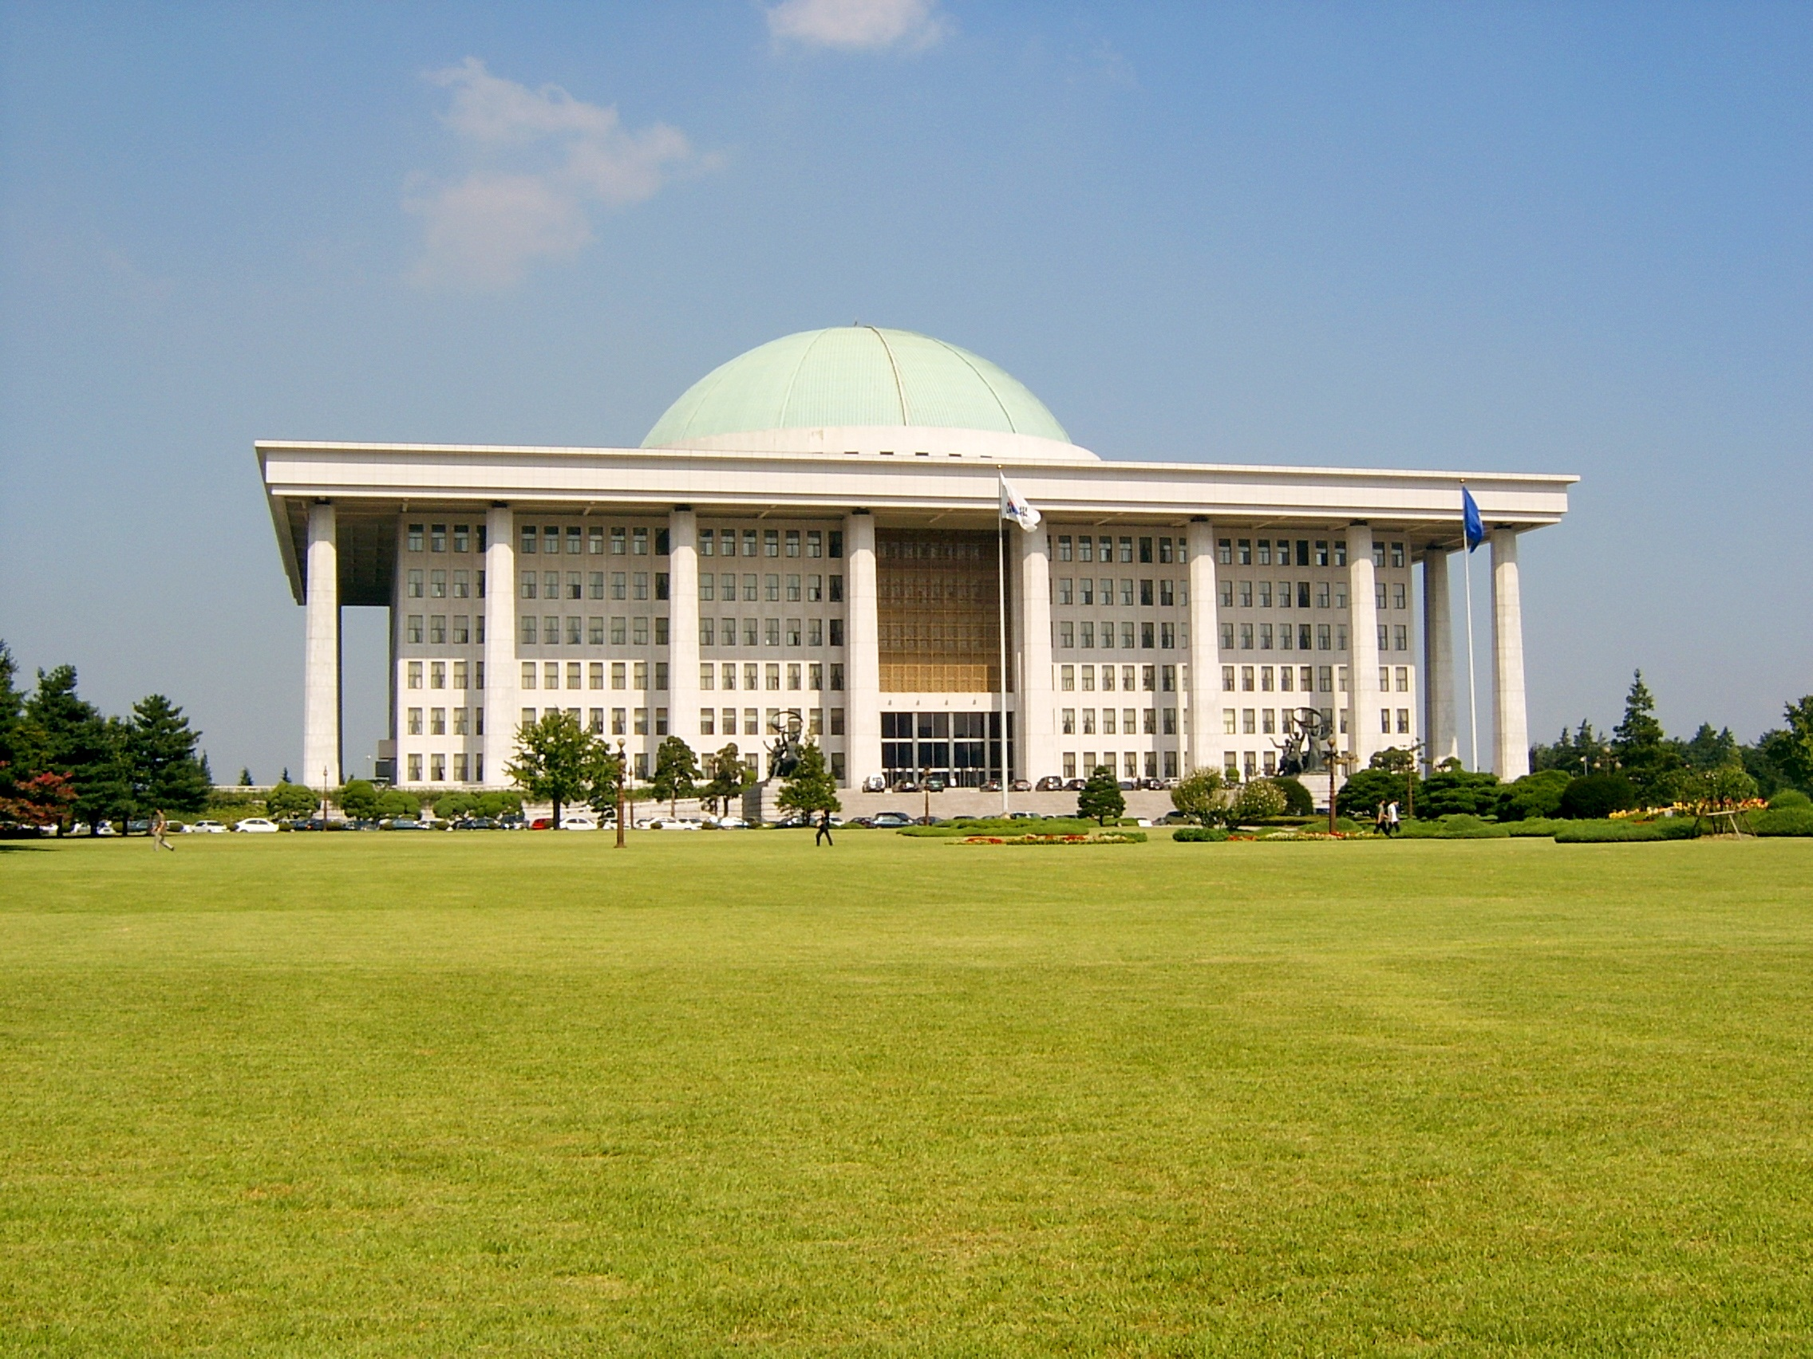

19년 4월 1일
TOP 10 종합뉴스 키워드

Slide 2

TOP 10 종합 뉴스 키워드
2019.04.01 (월)
순위
키워드
감정도
관심도
6
버닝썬
98
91
7
버닝썬
98
91
8
버닝썬
98
91
9
버닝썬
98
91
10
버닝썬
98
91

Slide 3
TOP 10 종합 뉴스 키워드
2019.04.01 (월)
순위
키워드
감정도
관심도
1
버닝썬
98
91
2
버닝썬
98
91
3
버닝썬
98
91
4
버닝썬
98
91
5
버닝썬
98
91

Slide 4
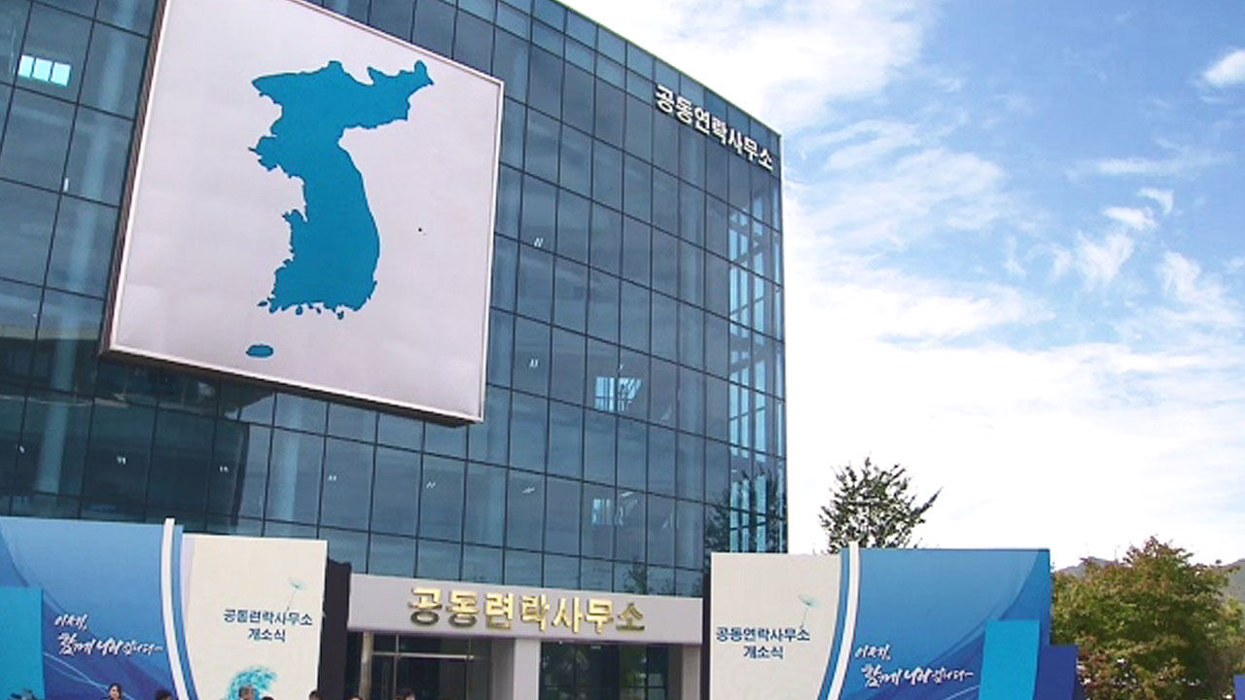
1. 버닝썬

Slide 5
1. 버닝썬
어쩌구 저쩌구

Slide 6
1. 버닝썬
#연관키워드
#연관키워드
#연관키워드
#연관키워드
#연관키워드
감정도
90%
전일 대비: 00% 증감

